Slide 1

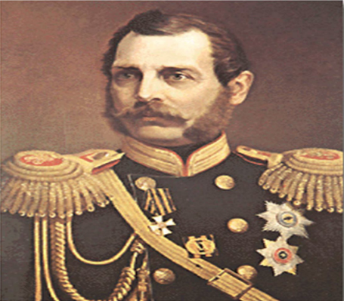
俄国农奴制改革

Slide 2

危机笼罩下的俄国
农奴制改革背景
俄国农奴制改革
农奴制改革内容
自上而下的改革
农奴制改革影响

Slide 3
危机笼罩下的俄国
——俄国农奴制改革背景

Slide 4

一、经济——举步维艰的资本主义经济
特点：农奴从封建主领得份地，世代使用，被束缚在土地上，对封建主处于人身依附地位。封建主可以惩罚、出卖农奴，或没收其财产。封建国家还强迫农奴提供徭役、缴纳贡税，农奴毫无政治权利。
农奴制
15世纪下半叶——19世纪中期，以封建土地所有制和农民对封建主的依附关系为基础而形成的剥削制度。
农民
租种地主的土地，也有属于自己的私有土地，人身比较自由。
农奴
封建社会中，在土地、人身、司法上依附于地主的农业生产者。在经济上受剥削，有部分人身自由，没有任何政治权利，处于社会最底层。
奴隶
为农奴主劳动，没有自己的土地，也没有人身自由，常常被奴隶主随意买卖或杀害。

Slide 5
1、俄国资本主义生产关系发展的表现
（1）农业：
① 建立了一些用雇佣劳动力代替农奴的资本主义农场
② 农奴阶级内部出现了分化，少数富裕的农民成为新兴的农村资产阶级，并且开始剥削贫农。
（2）工业：
① 19世纪30年代末，俄国开始了工业革命，机器生产逐渐代替了手工劳动。
② 工业企业的数目逐年增多。
③ 工业中雇佣劳动力的人数逐渐超过了农奴。

Slide 6
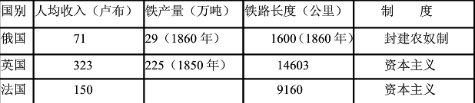
俄国自彼得一世改革以来，一直注重面向西方，发展近代工业，19世纪初，俄国的生铁产量曾一度高居世界首位。
俄国资本主义发展的特点：总体发展水平大大低于西欧诸国。
落后的农奴制阻碍了俄国资本主义的发展

Slide 7
2、农奴制阻碍资本主义发展的原因
劳动力：被束缚在土地上，无自由
小结：经济上：落后的农奴制严重阻碍了俄国资本主义经济的发展（农奴制改革的根本原因）
市场：人民购买力低，国内市场狭小
要在俄国发展资本主义经济，冲破农奴制的束缚是首要任务
原料：出口农产品，沦为西欧各国的供应地
资金：经济水平低，投入工业的资金不充足
技术：技术水平低，处于手工工场阶段

Slide 8
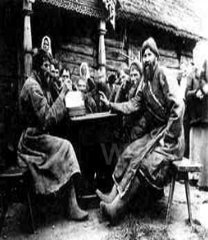
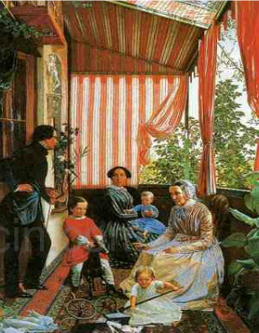
二、政治——争取土地和自由的抗争
材料一：1649年，沙皇阿列克谢颁布《法律大全》，取消了农民的一切出走权，赋予农奴主对逃亡农奴有永久的追捕权。
材料二：十九世纪上半期的俄国报纸上曾经有出售家奴与阉马的广告，有饲养猪犬和吹笛唱歌专长的农奴竟和马匹同列。
政治：受压迫，没有人身自由
经济：受剥削，生活贫困不堪

Slide 9

1、农奴：提出了废除农奴制，争取土地和人身自由的要求
小结：政治上：工农运动制激化了社会矛盾，打击了沙皇专制统治
沉重地打击了沙皇专制统治，动摇了农奴制度基础
2、雇佣工人：要求提高工资，改善待遇和限制工场管理人员的残暴行为

Slide 10
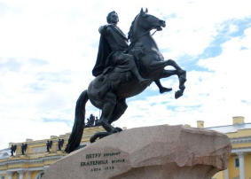
三、思想——敲响农奴制的丧钟
1、俄国进步思想兴起的背景：
（1）18世纪末至19世纪初，资本主义生产关系的发展
（2）俄国的农奴制日趋瓦解
（3）受到西欧民主思想的进一步影响

Slide 11


2、十二月党人起义（1825.12）
（1）原因：俄国贵族军官受到西欧民主思想的进一步影响，对国内的农奴制度和专制制度极为不满。
（2）主张：废除农奴制和等级制，建立共和国
（3）影响：十二月党人起义虽然失败了，但他唤醒了俄国年轻一代的革命民主主义者。

Slide 12
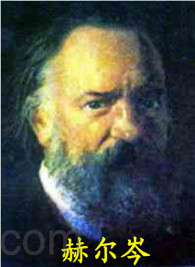
3、民主革命思想的传播
（1）代表人物
赫尔岑：俄国杰出的革命民主主义者、唯物主义哲学家和思想家。少年时代受十二月党人思想的影响，走上了反对沙皇专制制度的道路。1847年，因受沙皇政府的迫害流亡国外。后来开始出版《钟声》杂志，号召俄国一切进步力量为实现民主和农民的解放而奋斗。他写的哲学著作被列宁称赞为“完全达到最伟大的思想家的水平”，他是19世纪俄国进步思想界的领袖人物之一。

Slide 13
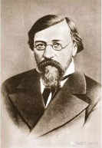
3、民主革命思想的传播
车尔尼雪夫斯基：出生在萨拉托夫城一个神甫家庭里。他非常憎恨沙皇专制制度，从大学时期起就苦苦寻求改造这一社会的答案。他深知农奴的悲惨境遇，了解他们的利益和愿望，认为只有革命才是农奴获得解放的唯一途径。在抨击农奴制的同时，他积极宣传农民革命的思想，认为废除农奴制，必须先消灭沙皇的专制制度。

Slide 14
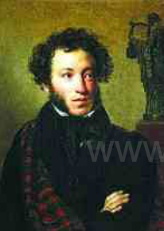
我憎恨你和你的皇座，专制的暴君和魔王，我带着残忍的高兴看着你的覆灭，你子孙的灭亡。
小结：思想上：出现反对农奴制和专制统治的民主思潮
普希金
（2）思想主张：推翻沙皇专制统治，废除农奴制。
（3）影响
①促进了工农运动，打击了沙皇政府的 统治
②迫使沙皇政府不得不正视国内统治面 临的危机，寻求解决问题的办法。

Slide 15
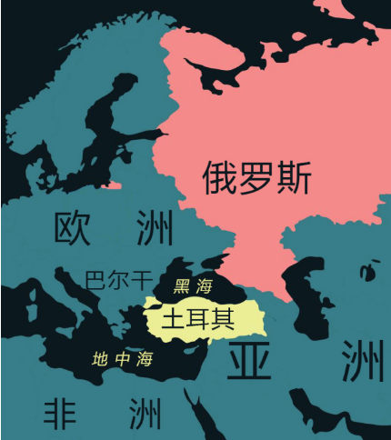
四、军事——克里米亚战争
1、原因
（1）俄国为转移国内矛盾
（2）土耳其具有重要的经济和战略地位；19世纪前期，奥斯土耳其帝国衰落了
（3）俄国的行动侵犯了英法在奥斯曼帝国的利益

Slide 16
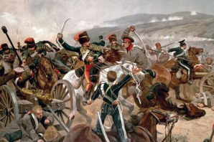
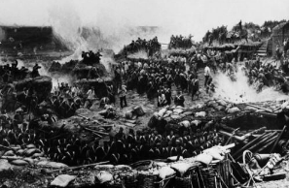
2、经过
（1）1853年10月，俄国借口“圣地”巴勒斯坦的管辖权问题，挑起了对土耳其的战争
（2）英法为了维护自己在土耳其的利益，于1854年3月对俄宣战
3、性质
（1）俄、英、法：非正义的侵略战争（为了夺取各自在中近东的霸权地位）
（2）土：自卫性质的反侵略战争

Slide 17
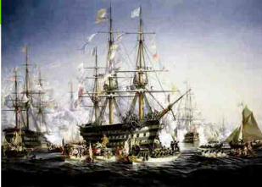
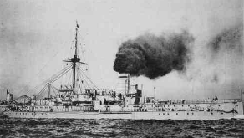
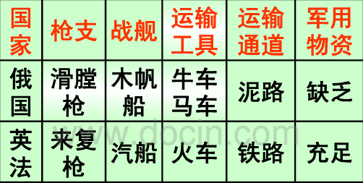
4、结果：俄国战败，1856年签订《巴黎和约》
合作探究：俄国战败的原因
直接原因：俄国军队装备落后，弹药粮食供应不足，作战准备不充分

Slide 18
材料一：1853——1856年的克里米亚战争把农民运动推向更大的高潮…农民骚动、起义不断发展。
——孙成木等主编：《俄国通史简编》
间接原因：战争期间国内农民运动高涨，威胁俄国后方
材料二：克里米亚战争暴露了农奴制俄国的腐败和衰弱。俄国好像从睡梦中醒了过来…人人都感受有一根神经破裂了，回到旧时代的道路已经封锁。这是…由几个世纪所造成的历史时机之一，而且这些时机像山中的雪崩，像赤道附近的骤雨一样不可避免…人人都觉醒了，人人都开始思索，人人都充满着批判精神。
根本原因：封建农奴制导致俄国的落后

Slide 19
5、影响
（1）使俄国的国际地位一落千丈，大大动摇了俄国在欧洲的霸权地位
小结：军事上：克里米亚战争的失败，加剧社会矛盾（农奴制改革的直接原因）
1853——1856年的克里米亚战争把农民运动推向更大的高潮。由于战争，国内劳动力、生产工具和耕畜大为减少，征集新兵使国民经济丧失劳动力10%以上。因征用和瘟疫，耕畜减少13%。商品进出口锐减。在出口农产品中，谷物减到1/13,亚麻减到1/8…农业和工业生产受到严重破坏。而地主对农民的残暴压迫和勒索有增无减…农民骚动、起义不断发展。
（2）进一步加剧了俄国的国内矛盾，爆发了席卷全国的农民运动
（3）直接推动了1861年改革
沙皇政府不得不承认：“必须立即进行改革，没有时间再耽搁了”

Slide 20
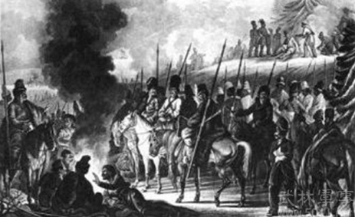
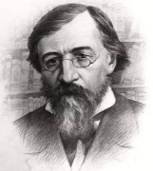
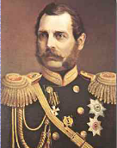
五、主观——沙皇的抉择
1、背景
内忧
外患
农民运动此起彼伏
思想界要求以革命推翻农奴制
克里米亚战争失败加剧了社会危机
与其等农民自下而上起来解放自己，不如自上而下解放农民

Slide 21
2、出发点：
“诸位相信，为了保护地主的利益，凡是能做到的一切都做到了”
——沙皇亚历山大二世
维护地主贵族的利益，巩固专制统治
小结：主观上：亚历山大二世酝酿改革
3、组织措施：
成立“农民事务总委员会”负责改革工作，于1861年在国务会议上通过改革草案
4、特点：自上而下

Slide 22
经济：落后的农奴制严重阻碍了俄国资本主义的发展（根本原因）
政治：工农运动打击了沙皇专制统治，动摇了农奴制度的基础
危机笼罩下的俄国
思想：出现反对农奴制和专制统治的民主思潮
军事：克里米亚战争的失败，加剧社会矛盾（直接原因）
统治阶级主观：亚历山大二世酝酿改革

Slide 23

谢谢观看

